Slide 1
La presa in carico interdisciplinare in un reparto di cure intermedie: caso clinico
Cdn Enrica Sudati
Cdn Karen Ferrari
TO Alessandra Guarneri

Slide 2
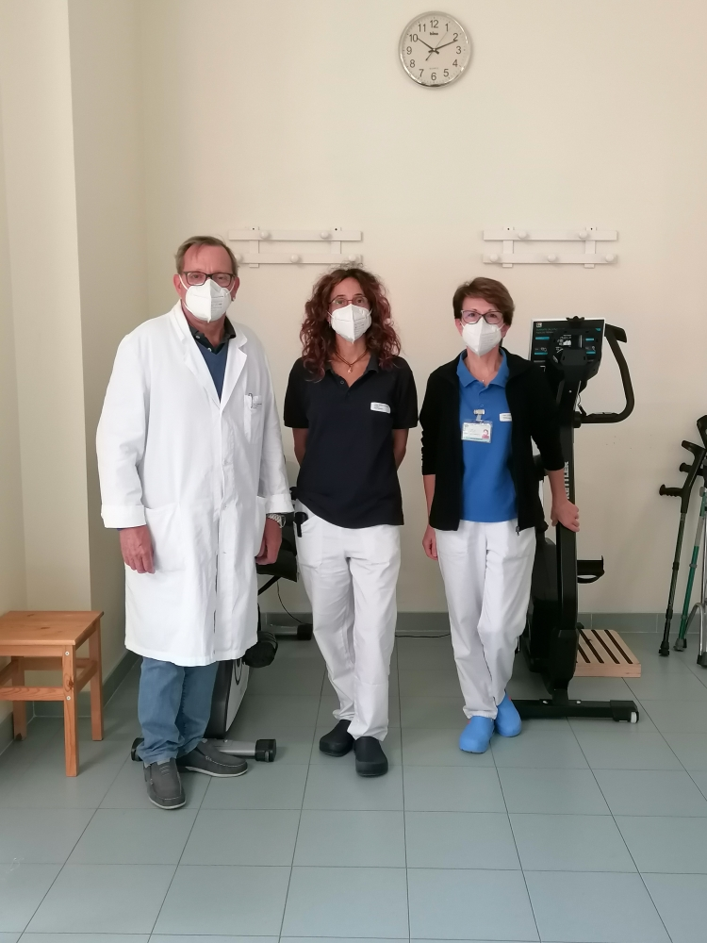
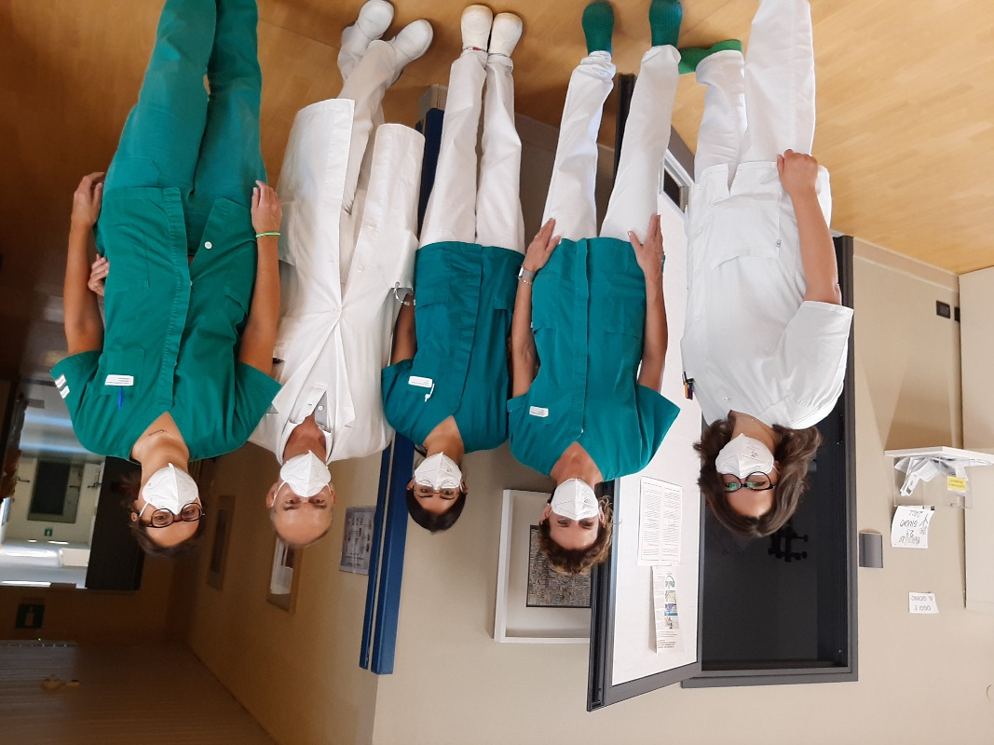
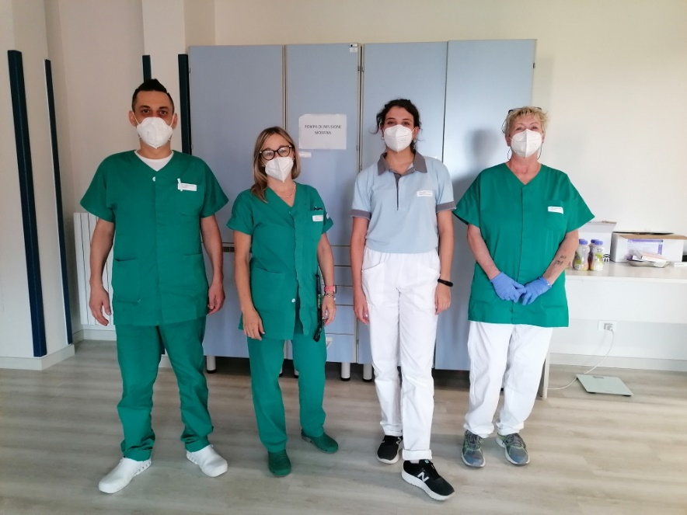
Cure Intermedie Fondazione E. Germani
20 p.l. (8 regime generale geriatrico, 12 regime reinserimento di mantenimento)
Provenienza utenti: ASST, cliniche private e territorio (soggetti fragili con disabilità funzionali che necessitano di interventi riabilitativi e/o abilitativi in regime di ricovero)
Equipe multidisciplinare: Infermiere, Medico, OSS, Terapista occupazionale, 2 Fisioterapisti, Psicologo, Fisiatra/Ortopedico, Consulenti medici

Slide 3
Implementazione dell’equipe… inserimento di operatori con qualifica OSS…
Figura professionale con specifica formazione codificata dall’Accordo Stato Regioni 22/02/2001
Svolge attività finalizzata a soddisfare i bisogni primari della persona, nell’ambito delle proprie competenze, in un contesto sia sociale che sanitario, ed a favorire il benessere e l’autonomia dell’utente
Opera: in autonomia svolge attività socioassistenziali
Coopera: fa attività contingenti agli interventi infermieristici
Collabora: applica le attività pianificate secondo la prescrizione dell’infermiere

Slide 4
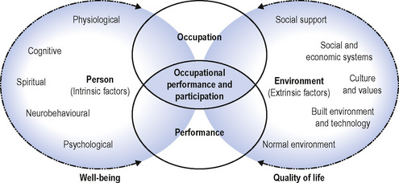
… inserimento di una Terapista Occupazionale
Che cos’è la Terapia Occupazionale?
Professione sanitaria della riabilitazione che promuove la salute e il benessere attraverso l’occupazione.
processo riabilitativo che utilizza il fare e le molteplici occupazioni/attività della vita quotidiana
Le occupazioni sono l’insieme delle attività significative della persona che si sviluppano all’interno di un ambiente sociale, culturale e fisico, adeguate all’età, scelte, organizzate e svolte da ogni individuo per provvedere a se stesso, provare gioia nel vivere e contribuire alla vita economica e sociale della comunità (Canadian Association of Occupational Therapy, 1997).
3 aree all’interno delle quali possiamo trovare occupazioni: 1.cura personale 2. lavoro/produttività 3.tempo libero.
Obiettivo: Massimo recupero possibile dell’autonomia e dell’indipendenza in tali occupazioni
Schema del modello PEO (Person-Environment-Occupation)

Slide 5
Perchè il T.O. in RIA?
Figura non strettamente richiesta dall’accreditamento per la nostra riabilitazione
Diversi ambiti di azione
Training per l’autonomia attraverso le attività della vita quotidiana (igiene personale, vestirsi-svestirsi, mangiare-bere, andare in bagno),
Training per l’autonomia delle IADL (uso del cellulare, cucinare, giardinaggio,…)
Training delle capacità senso motorie (mobilità, coordinazione, forza, percezione del corpo, resistenza, ecc.)-> stretta collaborazione con FT
Training cognitivo (concentrazione, attenzione, memoria, orientamento, percezione del sé, ecc.).
Accompagnamento al percorso di dimissione
Si inserisce in tutte le fasi e gli ambiti del percorso riabilitativo in maniera trasversale

Slide 6
CASO CLINICO:
Paziente O.A. 93 anni, proviene dall’ospedale
Evento indice: Insufficienza respiratoria acuta in BPCO riacutizzata, Infezione da SARS -Covid 19, Insufficienza renale acuta su cronica, Pancreatite acuta in IPMN del corpo e della coda del Pancreas,Enterite da clostridium Difficile, Sindrome Ipocinetica.
In anamnesi: Ipertensione arteriosa, Portatrice di PM, IRC di grado moderato, Cardiopatia Ipertensiva, Trapianto di cornea, Glaucoma, Obesità grave, Artroprotesi ginocchio dx e sn, BPCO

Slide 7
Anamnesi famigliare: 6 figli, vive sola con assistente famigliare
Al domicilio autonoma nelle BADL ma non nelle IADL, deambula con walker in autonomia, si alimenta in autonomia,
scala RANKIN: disabilità lieve
Supporto famigliare presente

Slide 8
All’arrivo in reparto: paziente totalmente dipendente nelle BADL e nelle IADL,
Portatrice di CV e Ossigenoterapia
TINETTI: 1/28
SIC: moderatamente instabile
MMSE: 14/30
BRASS: 24 Soggetti ad alto rischio perché hanno problemi rilevanti e che richiedono una continuità di cure probabilmente in strutture riabilitative o istituzioni
ICA:
INDICE DI COMPLESSITA' ASSISTENZIALE | 1 | 2 | 3 | 4
1) FUNZIONE CARDIOCIRCOLATORIA |  |  | x
2) FUNZIONE RESPIRATORIA |  | x
3) MEDICAZIONI | x
4) ALIMENTAZIONE - IDRATAZIONE |  | x
5) ELIMINAZIONE |  |  | x
6) IGIENE E ABBIGLIAMENTO |  |  | x
7) MOVIMENTO |  |  | x
8) RIPOSO E SONNO |  | x
9) SENSORIO E COMUNICAZIONE | x
10) AMBIENTE SICURO/SITUAZIONE SOCIALE |  |  | x
Esito di colonna maggiormente rappresentato | 2 | 3 | 5 | 0

Slide 9
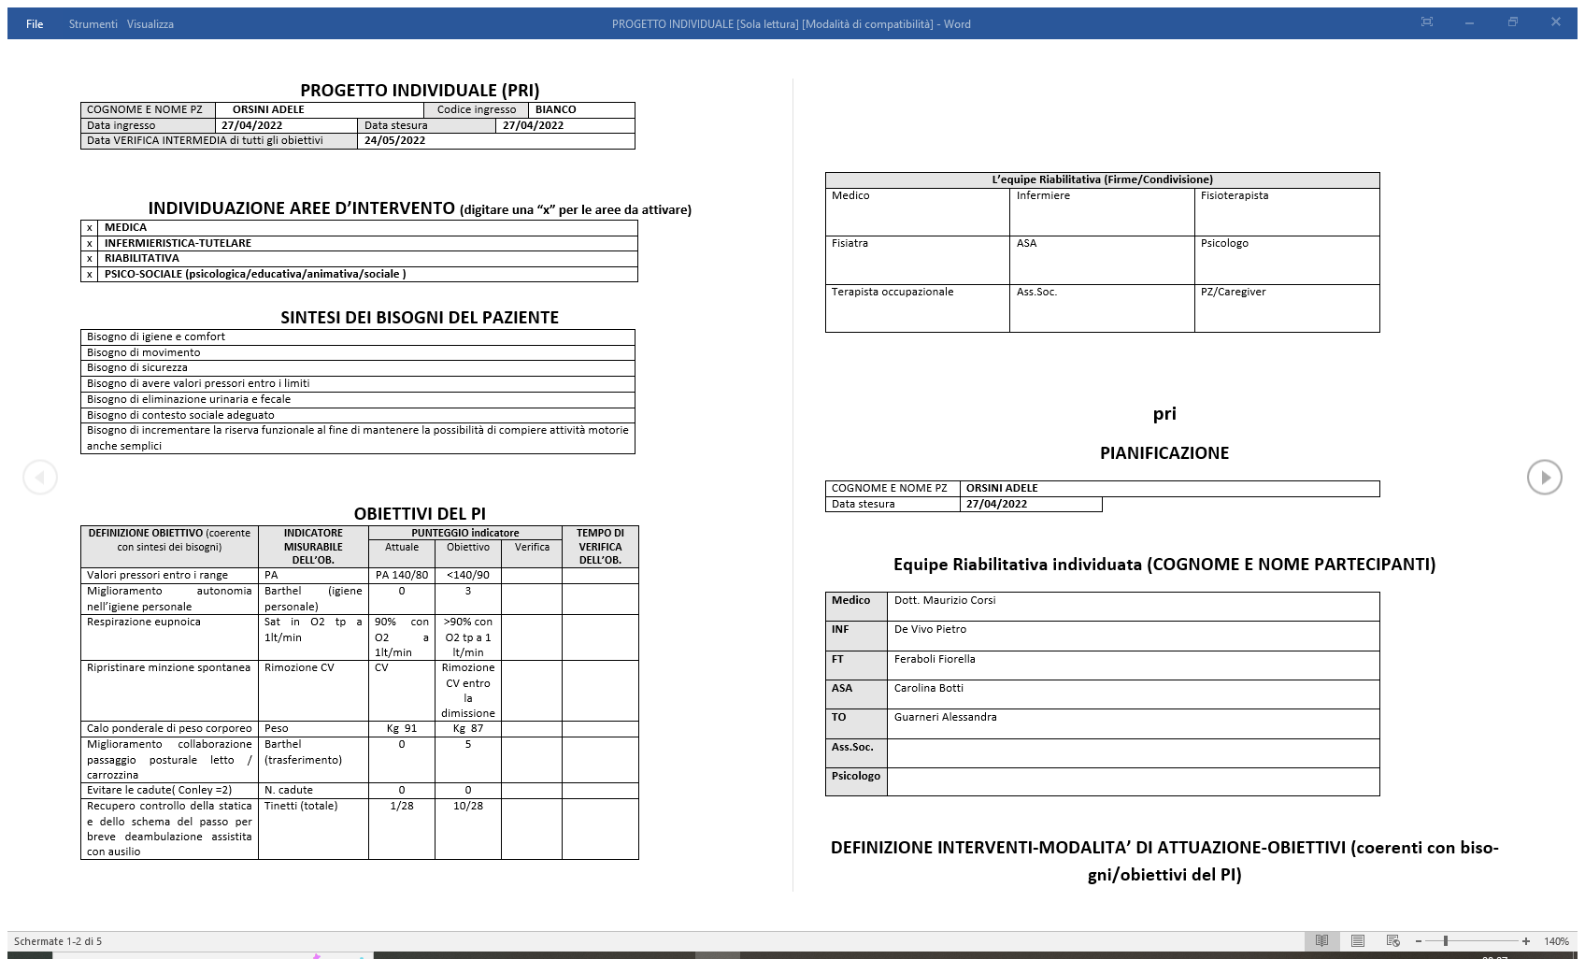
Pri

Slide 10
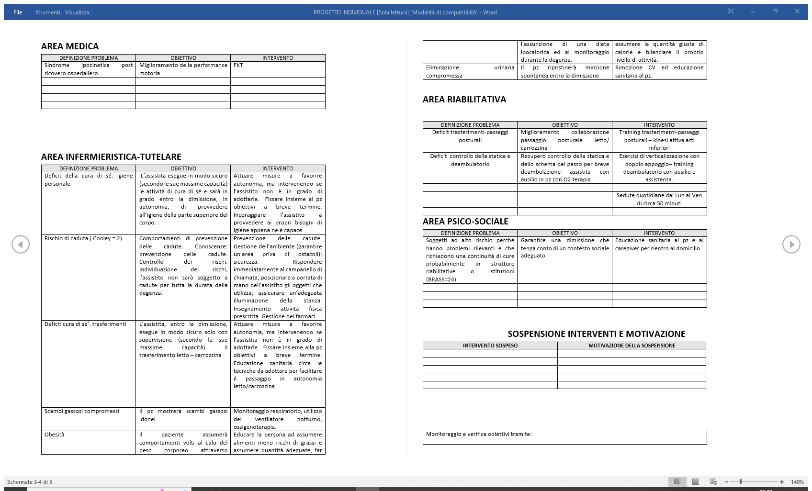

Slide 11
AMBITO | INTERVENTI | FIGURE COINVOLTE
Deficit della cura di sé | Predisposizione setting ambientale e il microclima in bagno e in stanza Stimolare la paziente a provvedere alla cura di sé in base alle abilità residue valutandole durante il percorso Training della cura della persona: pettinarsi, beauty, vestizione e svestizione, cura della protesi dentale | TO OSS INFERMIERE
Miglioramento delle abilità motorie: Trasferimenti e deambulazione | Training trasferimenti-passaggi posturali letto-sedia, sedia-wc Kinesi attiva arti inferiori e superiori Esercizi di verticalizzazione con doppio appoggio Training deambulatorio con ausilio e assistenza Deambulazione assistita in reparto Aumento dell’endurance nel cammino | FT TO OSS INFERMIERE FISIATRA/ORTOPEDICO
Respirazione | Svezzamento graduale dall’ossigeno Ripresa graduale della mobilizzazione e in seguito della deambulazione Terapia medica del caso | MEDICO INFERMIERE FT
Eliminazione urinaria compromessa | Rimozione CV Educazione sanitaria al pz. Ripresa dell’utilizzo del wc: minzione programmata, training dell’uso del wc | OSS INFERMIERE MEDICO TO

Slide 12
ITEM | TEST INGRESSO | TEST INTERMEDIO | TEST FINALE
IGIENE PERSONALE | 1 | 3 | 3
BAGNO DOCCIA | 0 | 1 | 1
ALIMENTAZIONE | 8 | 8 | 8
USO DEL GABINETTO | 2 | 2 | 5
SCALE | 0 | 0 | 0
ABBIGLIAMENTO | 0 | 2 | 2
CONTINENZA URINARIA | 0 | 2 | 2
CONTINENZA INTESTINALE | 0 | 2 | 5
DEAMBULAZIONE | - | 3 | 8
USO DELLA CARROZZINA | 0 | - | -
TRASFERIMENTO LETTO CARROZZINA | 0 | 3 | 8
TOTALE | 11 | 26 | 42

Slide 13
Alla dimissione…
TINETTI: 15/30
BARTHEL: 42/100
MMSE: 17
SIC: moderatamente stabile
ICA
INDICE DI COMPLESSITA' ASSISTENZIALE | 1 | 2 | 3 | 4
1) FUNZIONE CARDIOCIRCOLATORIA | x
2) FUNZIONE RESPIRATORIA | x
3) MEDICAZIONI | x
4) ALIMENTAZIONE - IDRATAZIONE |  | x
5) ELIMINAZIONE |  |  | x
6) IGIENE E ABBIGLIAMENTO |  |  | x
7) MOVIMENTO |  |  | x
8) RIPOSO E SONNO | x
9) SENSORIO E COMUNICAZIONE | x
10) AMBIENTE SICURO/SITUAZIONE SOCIALE |  |  | x
Esito di colonna maggiormente rappresentato | 5 | 1 | 4 | 0

Slide 14
Alla dimissione…
Lettera di dimissione medica, infermieristica, fisioterapica e di terapia occupazionale
Incontri formativi/informativi con i famigliari e l’equipe in preparazione alla gestione al domicilio
Suggerimento di prosecuzione di trattamenti fisioterapici al domicilio ( ADI-SERVIZI PRIVATI)
Attivazione voucher dimissioni protette con ASC
Attivazione progetto sperimentale con IFEC ASST CREMONA

Slide 15
Alla dimissione
TERAPISTA OCCUPAZIONALE:
Consiglio/prescrizione ausili: rialzo wc, maniglioni per doccia- wc, sedia doccia, letto elettrico, ausilio per la deambulazione
Aggiornamento dei familiari/caregiver sul livello di autonomia raggiunto nelle varie BADL/IADL
Addestramento del caregiver/operatore al domicilio
Valutazione idoneità del domicilio/Adattamenti ambientali

Slide 16
E dopo?
Proposta di riattivazione di percorso riabilitativo post ulteriore ricovero per patologia acuta tramite IFEC
Presa in carico congiunta con equipe della nostra struttura operante sul territorio

